Slide 1
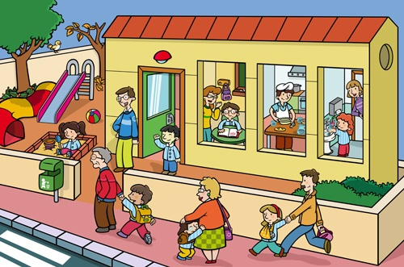
La Escuela Católica
Currículum
Evangelizador

Slide 2
Algunas convicciones para compartir
1.- Que todos los que conforman la comunidad educativa entienden la “escuela” como lugar de humanización y desarrollo integral de la persona.
2.- Que los educadores declaran una misma fe en Jesucristo y se sienten parte de la misma Iglesia
3.- Que el intencionado proceso de educar en la escuela es tarea de todos
4.- Que compartimos la misma cosmovisión: acerca de la vida, del concepto de persona, del cosmos, de Dios.
5.- Que es vocación y deber ofrecer a los estudiantes una educación que les ayude a desplegar su humanidad en plenitud y tenga en cuanta todas sus dimensiones.

Slide 3
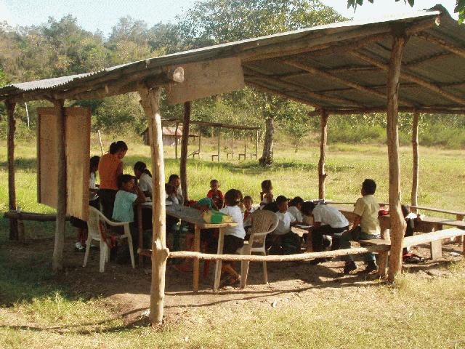
NO EXISTE EDUCACIÓN ACEPTICA, NO CONFESIONAL,
TODO MODELO EDUCATIVO SE INSPIRA EN UNA CONCEPCIÓN DE LA VIDA

Slide 4
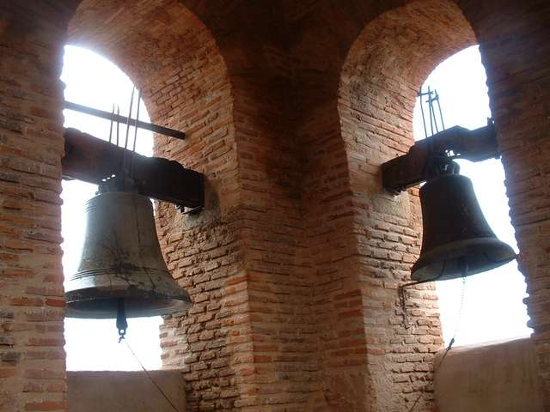
Tener presente que la escuela católica si no es “escuela” y no produce los elementos característicos de ésta, tampoco puede aspirar
a ser escuela “católica”
EXISTEN DOS IMPERATIVOS
1.- EDUCATIVO: ser escuela
2.- IDENTITARIO: ser católica

Slide 5
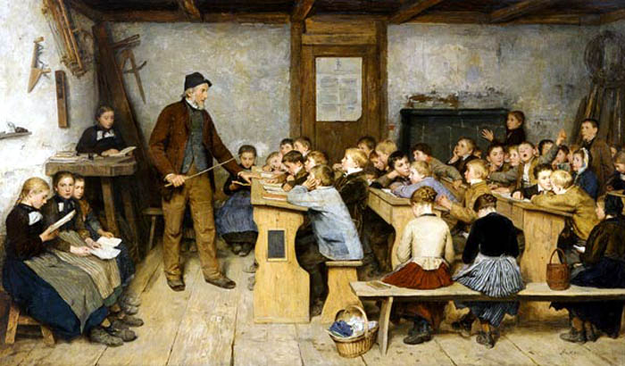
1.- EDUCATIVO: ¿qué significa ser escuela?
Puede definirse por otro lado a la escuela como una organización que constituye un vínculo necesario y obligado entre el hombre y el mundo de la cultura, del saber, del conocimiento, en definitiva, con el mundo de la vida. Es un espacio en donde lo educativo se concreta.
La palabra Escuela proviene del Griego “Sholè” y del Latín “Schola”. Sholè significa descanso, vocación, tiempo libre, paz, tranquilidad, estudio, pereza, inactividad. Posee acepciones positivas y negativas. Schola significa ocio consagrado al estudio, lección, curso, contenencia, lugar en que se enseña. Acepción positiva: actividad intelectual superior.

Slide 6
La escuela es un instrumento de bien estructural, de desarrollo espiritual; de despliegue de capacidades; de posibilidades de encuentro y comunión, de promoción integral: es el lugar relacional por excelencia
Haz que haga de espíritu mi escuela de ladrillos.
La envuelva la llamarada de mi entusiasmo su atrio pobre, su sala desnuda.
Lugar en el que todos los estudiantes aprendan significativamente
Es también lugar de formación integral mediante la asimilación sistemática y crítica de la cultura. Promueve el encuentro vivo y vital con el patrimonio cultural de una nación.

Slide 7
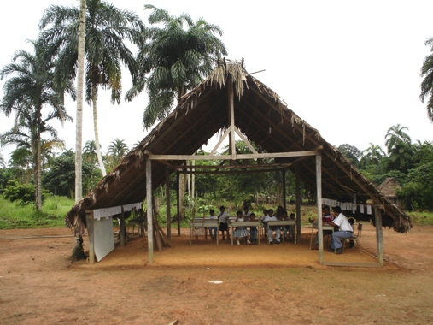
La escuela estimula al alumno para que ejercite la inteligencia, promoviendo el dinamismo de la clarificación y de la investigación intelectual, y explicitando el sentido de las experiencias y de las certezas vividas.
Por consiguiente es necesario que “la escuela confronte su propio programa formativo, sus contenidos y sus métodos, con la visión de la realidad en la que se inspira y de la que depende su ejercicio” (Cf. Escuela Católica N° 28)

Slide 8
“Toda disciplina no presenta sólo un saber por adquirir, sino también valores que asimilar y verdades por descubrir.
(La escuela católica n° 39)

Slide 9
2.- IDENTITARIO: ¿Qué significa que sea Católica?
2.1 - ¡No basta con ofrecer solamente conocimientos, competencias profesionales o requerimientos específicos del mercado, sino que es necesario ofrecer una propuesta de sentido a la propia existencia!
… es provocar las preguntas de sentido,
abrir al sentido de la vida humana,
reconocer la grandeza del ser humano,…
dejar que la ciencia, la biología,
el arte, el deporte, la literatura
hablen con autoridad de la majestuosidad del Creador

Slide 10
Lo que hace católica a una institución, no es solo el hecho de estar dirigida por un cristiano o institución cristiana, ni contar con una filosofía cristiana en su proyecto educativo sino:
“el vivir en un ambiente evangelizador, que promueva la búsqueda del sentido de la vida, la verdad en Cristo y el testimonio vital de los valores evangélicos, siendo el más importante EL AMOR”.

Slide 11
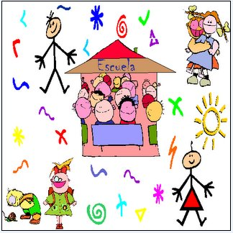
¡ todo !
convivencia
escolar
orientación,
evaluaciones,
pastoral,
convivencia
escolar
pastoral,
metodologías,
evaluaciones,
metodologías,
proyecto
académico,
orientación,
administración,
proyecto
académico,
administración,
Debe estar permeado por los valores que
se derivan de la vida y el mensaje de Jesús y su Evangelio

Slide 12
2.2 - Desarrollar en la escuela una cultura inspirada en el Evangelio, donde se traducen opciones,, criterios, metodologías, organización, etc. que puedan transparentar la dimensión antropológica y humanizadora de la Fe, ofreciendo un soporte a la construcción de la civilización del amor
Respetando la lógica del concepto evangelizador,… no tiene sentido preguntarse por la “evangelización del currículo” sino más bien por un CURRICULUM EVANGELIZADOR.
La Buena Noticia del Señor Jesús es para las personas, no para los instrumentos; estos son sólo medios

Slide 13
“ conformar comunidades de creyentes que se encuentran en torno a los saberes culturales socialmente significativos para su recreación crítica a la luz de la Fe, buscando la conversión personal y grupal”

Slide 14
TALLER
1.- ¿qué significa que la escuela Católica sea lugar de humanización y desarrollo
integral?
2.- Si tuviera que definir y presentar a los apoderados el concepto de persona que
poseo. . . ¿cómo lo haría?
Intenta una definición lo más completa posible
3.- ¿por qué la “educación integral” de los estudiantes es vocación y además deber
moral?

